Slide 1
05.05.2016
Тема урока:
Решение
задач на проценты.

Slide 2
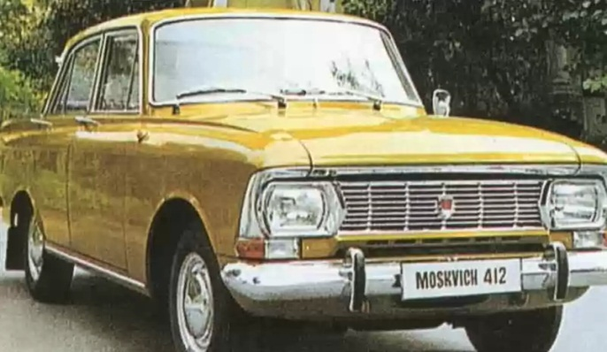
В таксомоторном парке 16% всех машин — «Москвичи». Сколько всего машин в таксопарке, если «Москвичей» в нём 40?
16%
Москвичи
40
? маш.
100 %
? маш. – 100% 40 Моск. – 16%
.
:
Нахождение числа по его процентам.

Slide 3



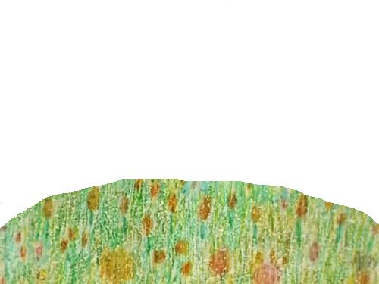

Рыбак поймал 15 лещей, что составляет 30% всего улова. Сколько всего рыб поймал рыбак?
30%
лещи
15
? рыб
100 %
? рыб. – 100% 15 лещи – 30%
.
:
Нахождение числа по его процентам.

Slide 4
Решаем
№ 1576
№ 1577

Slide 5
Вычислить:
102 –2,5∙(1,06+1,554:0,148)+3854 :500
80,808

Slide 6
Домашнее задание
П.40,
№ 1603,
№ 1604,
№ 1592 (б).

